Slide 1
О некоторых приёмах в работе библиотекаря по организации читательской деятельности детей и подростков

Slide 2
Метод кейсов для популяризации художественной литературы
Метод ситуационного анализа
(метод кейсов)-техника обучения, при которой необходимо решать определённые ситуационные задачи.

Slide 3
-Суть технологии - исследуя проблему, участники разрабатывают решения по выходу из сложившейся ситуации.
-Задача кейсов - показать систему ориентиров для правильной оценки ситуации и ответа на вопрос.
-Главная особенность кейс-технологии- информация должна быть актуальной и своевременной.
-Главное достоинство кейсов - работа в команде,отношения в коллективе, что ведёт к его сплочению, повышает мотивацию к обучению,способствует привлечению к чтению.

Slide 4
Применяется в
психологии;
сфере образования;
бизнеса;
преподавания естественно -научных и технических дисциплин;
библиотечном деле.

Slide 5
Этапы работы с кейсами
Подготовительный этап: выбор книги или темы (зависит от степени подготовки аудитории);подготовка вопросов; разработка сценария, подготовительная работа с аудиторией(предварительное чтение книги).
Ознакомительный этап: предварительное обсуждение кейса, в ходе которого команда получает знания о выбранном жанре литературы, жизни и творчестве писателя; проводится разъяснительная работа.
Аналитический этап: обсуждение темы и подготовка решений в команде; анализ отрывков из текста и оценка .
Итоговый этап: презентация решений, чтение ответов.

Slide 6
Кейс-папка
Содержит материалы, позволяющие раскрыть проблему и ответить на вопросы :
отрывки из книг или отдельно взятые истории;
различные иллюстрации или изображения;
вырезки из газет, графики, таблицы, рисунки;
чётко сформулированные вопросы;
фрагменты видео- или кинофильма, рекламные ролики и т.д.

Slide 7
Размер кейсов
Полные: объём 25-30 страниц( работа занимает несколько дней).
Сжатые: 2-5 страниц(в основном имеет вид дискуссии-90 минут).
Мини: не более 2 страниц( работа в аудитории не более 45 минут).

Slide 8
-ведущий (ведёт мероприятие, комментирует ответы, показывает фрагменты фильмов и т.п.);
-аудитория ( задаёт вопросы, предлагает варианты решений);
-группы : 3-5 человек ( оптимально 6 групп);
-модератор-руководитель группы( записывает идеи, старается , чтобы высказались все, принимает решения, старается гасить негативные ситуации)

Slide 9
Ролевые карточные игры
Суть игры:
1. Команда получает карточку-ситуацию(кейс) с проблемой, которую необходимо разрешить;
2. Распределение ролей:
-исполнитель,
-пострадавший,
-подстрекатель,
-утешитель,
-вмешивающийся,
-критик,
-голос разума
3. Разыгрывание ситуации, представление позиций каждого.
4. Завершение обсуждения. Голос разума.

Slide 10
Эмодзи: визуализация классических образов
Основано на клиповом мышлении.
Клиповое мышление- особенность человека воспринимать мир через короткие яркие образы и послания (через ленту теленовостей, небольших статей, коротких видеоклипов)

Slide 11
Негативное влияние «клипового мышления»
Внимание часто переключается, поэтому восприятие прочитанного теряется.
Предпочитают смотреть, а не читать, поскольку стремятся уловить максимум информации в короткий срок.
Неспособность надолго сосредоточиться на одном объекте, особенно таком, как классический роман.

Slide 12
Эмодзи (эмоджи)
язык идеограмм и смайликов, используемый в электронных сообщениях и веб-страницах. Это графический язык, где вместо слов используются сочетания картинок, появился в Японии и распространился по всему миру.

Slide 13
Эмодзи: визуализация классических образов
2015 год-выпуск серии книг OMG Shakespeare
(Penguin Random UK)
Приложение «Эмодзи Пушкин» - цель игрока -
подставлять эмодзи вместо пропущенных слов в самых известных произведениях.

Slide 14
Работа с книгой при помощи эмодзи направлена на
Привлечение подростков к чтению;
Помощь в преодолении «клипового мышления»;
Выработку умения анализировать текст , используя классическую литературу.

Slide 15
Опыт работы городской библиотеки г. Снежинска Челябинской области
Конкурс «Летние литературные гонки»
- 10 книг из школьной программы, название которых зашифровано с помощью эмодзи
(символы, различные смайлики)
- еженедельное представление одной из книги «Вконтакте»

Slide 16
Онлайн-викторина «А книга лучше!»
Цель - сравнив книгу и фильм, найти важные нюансы, которые были утеряны при переносе литературного произведения на экран.

Slide 17
«Литературный саундтрек»
Подбор современных саундтреков к литературным произведениям.
Представление саундтреков на страницах библиотеки в социальных сетях .

Slide 18
Сенсорные игры как форма привлечения детей к чтению посредством сенсорного восприятия.
Цель сенсорных игр- дать новые чувственные ощущения
-зрительные;
-тактильные;
-двигательные;
-обонятельные;
-вкусовые
Материалы, используемые в играх: песок, глина, пластилин, мука, тесто, соль, крупы, краски (аквагрим).

Slide 19
Использование сенсорных игр способствует:
снятию психологического напряжения, влияет на эмоциональную сферу;
развитию сенсорных ощущений, через тактильный контакт учит чувствовать окружающий мир(познание свойств материалов), развивает мелкую моторику;
развитию воображения, творческого мышления, активному развитию речи.

Slide 20
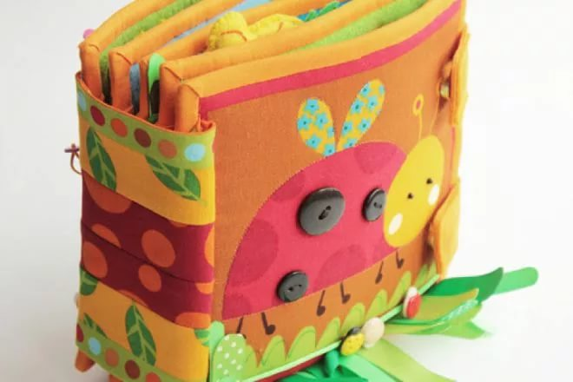
Тактильные книги

Slide 21
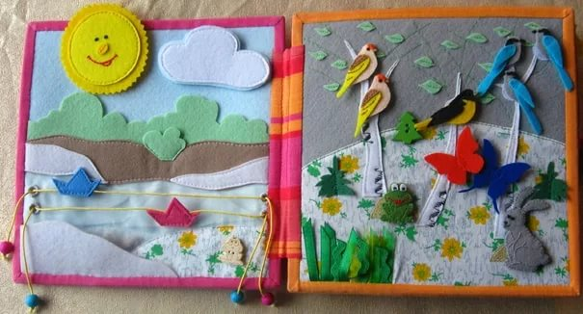

Slide 22
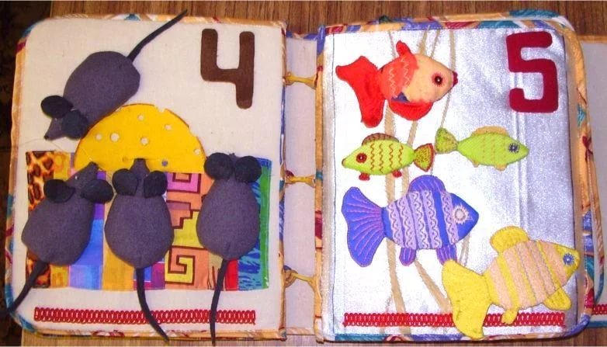

Slide 23
Литературное лото (по творчеству писателя)
Карточки-вопросы;
Ответы в виде картинок –на игровых полях лото.
Задача: закрыть игровое поле, подобрав карточку-ответ к иллюстрации.

Slide 24
Бинго
Бинго-игра, в которой случайным образом выбираются числа, а игроки должны заполнять соответствующие числа на своих карточках. Первый игрок, заполнивший карточку в соответствии с правилами розыгрыша, побеждает. Чтобы обозначить свой выигрыш, он обычно выкрикивает «Бинго!»

Slide 25
Книжное бинго
Составление карт для книжного бинго.
Задания могут быть различными(прочитать книгу, отгадать героя, отрывок из произведения, ответить на вопрос).
Книги, отвечающие заданию ,читатели подбирают сами.
После прочтения книги –заполнение соответствующей клеточки.
Порядок выполнения -произвольный( читать можно то, что понравилось больше всего).

Slide 26
Бинго –круглый год!
Зимнее бинго
Весеннее бинго
Летнее бинго
Осеннее бинго
Задание: прочитать 25 книг по карте бинго за 3 месяца

Slide 27
Примеры заданий
1. Книга, в которой больше 500 страниц. 12.Нарисованная история.
2. Уютная книга 13. Фэнтези.
3. Книга со вкусным рецептом. 14. Новинка.
4. Книга об искусстве. 15. Чтение за чашкой кофе или чая.
5. Книга с осенним настроением. 16. Сборник рассказов.
6. Новое для вас издательство. 17. Русская классика.
7. Магическая книга. 18. Книга, которой вы дали второй шанс.
8. Длинное название. 19. Книга, которая стала фильмом.
9. Книга о школе. 20. Любимая книга друга.
10. Книга об особенных людях. 21. Исторический роман.
11. Книга о письмах и переписках. 22. Книга о тайне.
23. Пьеса.
24. Роман в стихах.
25. Восточные мотивы.

Slide 28
B OOK BINGO
Кто: читатели-взрослые и дети. Это значит-ты. Да,ты!
Что: Книжное бинго-это карта, посвящённая чтению разных типов книг.
Когда: Начинаем СЕЙЧАС!
Где: Везде- в библиотеке, дома, в автобусе, в машине, в поезде, в классе!
Как: В обнимку с книгами! Книги могут быть из дома, магазина, библиотеки, школы, от друзей.
Почему: Потому что лучший способ улучшить навыки чтения- это ЧИТАТЬ!И читать самые РАЗНООБРАЗНЫЕ книги!»

Slide 29
Новый формат юбилеев писателей (опыт работы лицея № 2, г. Астрахань)
- Утренние поздравления всем школьникам прибывшим в школу с днём рождения писателя.
- Оформление школьных кабинетов в соответствующем стиле .
- Поздравительная стенгазета.
- Информационные листки с фотографиями писателя, списком книг, иллюстрациями произведений.
- Костюмированные беседы для первоклассников
- Маршрутные листы для квеста с учениками среднего звена.
- Литературная конференция для старшеклассников.

Slide 30
Кухня литературных героев: из опыта работы Орловской областной детской библиотеки им.М.М.Пришвина
«В пирогах, в ухе стерляжьей,
В щах, в гусином потрохе,
В няне, в тыковнике, в каше
И в бараньей требухе…»
Н. А. Некрасов
«Я хочу, чтобы вы пообедали с нами. У нас есть устрицы, пара куропаток и небольшой выбор белых вин.»
Шерлок Холмс

Slide 31
Литературный обед: дайджест для любителей «вкусной литературы».
«Пресветлый отроче, пожалуй откушати.-И давай перечислять.- Ныне в объед утя верчёное, да кура разносольная, да ряба с гречей, да ставец штей, коливо, да блюдо сахарных конфетков, да лебедь малая сахарная ж.»
Б.Акунин.
Рецепты:
-Коливо;
-Кура разносольная;
-Лебедь малая сахарная.

Slide 32
ГКУК КО «Калужская областная детская библиотека
Составитель: Журавлева М. А.,
заведующая отделом абонементов
Россия, 248600 г. Калуга, ул. Ленина, 74
Тел./Факс (4842)57-73-29
E-mail: krlc@kaluga.ru
www.odbkaluga.ru

